Slide 1
Организация учебного процесса на уроках биологии с использованием технологии смешанного обучения

Slide 2
«Смешанное обучение — это образовательный подход, совмещающий обучение с участием учителя (лицом-к- лицу) с онлайн-обучением и предполагающий элементы самостоятельного контроля учеником пути, времени, места и темпа обучения, а также интеграцию опыта обучения с учителем и онлайн».

Slide 3
Впервые основные принципы смешанного обучения применялись ещё в шестидесятых годах XX века в корпоративном и высшем образовании, но сам термин был впервые использован в 1999 г., когда американский Интерактивный Учебный Центр начал выпуск программного обеспечения, предназначенного для преподавания через Интернет.

Slide 4
модели смешанного обучения
Автономная группа
Смена рабочих зон
Перевёрнутый класс

Slide 5
Автономная группа Класс делится на группы, в одной из которых основное обучение ведётся онлайн, а очный компонент используется для консультирования — группового или индивидуального. Возможен перенос зоны онлайн-обучения в компьютерный класс. В этом случае понадобится ассистент (тьютор), который бы наблюдал за автономной группой.

Slide 6
Смена рабочих зон Необходимо перестраивать пространство класса — выделить и оформить рабочие зоны. Одна из зон — зона работы онлайн. Другие зоны — на усмотрение учителя, например, зона групповой работы, зона работы с учителем и т.д. Учащиеся делятся на группы и по кругу переходят из зоны в зону через определенные промежутки времени.

Slide 7
Перевёрнутый класс В данном случае ни специального зонирования, ни специальных требований к организации учебной деятельности нет, так как в классе реализуется очный компонент смешанного обучения, а онлайн-обучение происходит дома в режиме самостоятельной работы на компьютере.

Slide 8
Урок «открытия» новых знаний в 8 классе по теме: « Внутренняя среда организма. Кровь»

Slide 9
https://infourok.ru/videouroki/211

Slide 10
1. Внутреннюю среду организма образуют:
А) полости тела; В) внутренние органы;
Б) кровь, лимфа, тканевая жидкость; Г) ткани, образующие внутренние органы.
2. Кровь – разновидность ткани:
А) соединительной; В) эпителиальной.
Б) мышечной; Г) нервной.
3.Функции эритроцитов:
А) участие в свертывании крови; В) перенос кислорода;
Б) обезвреживание бактерий; Г) выработка антител.
4. Клетки крови, способные вырабатывать антитела:
А. Лейкоциты
Б. Тромбоциты
В. Лимфоциты
5.При малокровии (анемии) в крови уменьшается содержание:
А) тромбоцитов; В) плазмы;
Б) эритроцитов; Г) лимфоцитов.
6.Невосприимчивость организма к какой-либо инфекции – это:
А) малокровие; В) гемофилия;
Б) фагоцитоз; Г) иммунитет.
7. Какую функцию выполняют лейкоциты?:
А) уничтожают чужеродные тела; В) участие в свертывании крови;
Б) транспорт газов; Г) подходят все указанные функции.

Slide 11
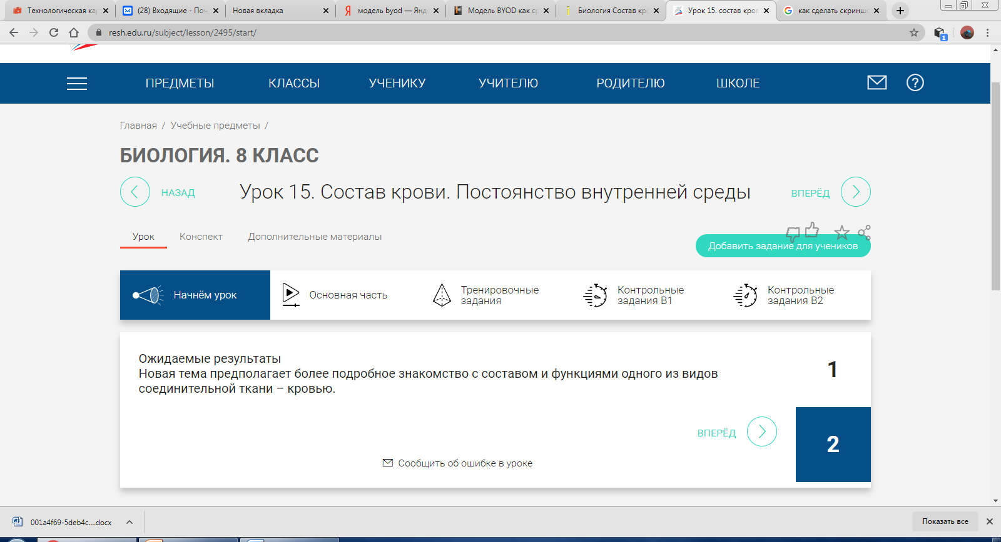

Slide 13
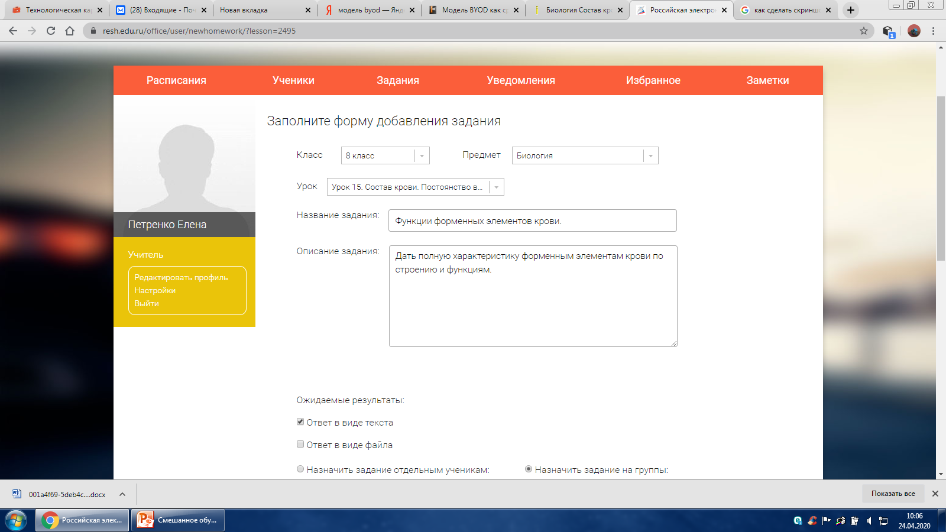

Slide 14
https://infourok.ru/videouroki/212

Slide 15
Разноуровневые задания
1. Изучить материал (//infourok.ru/videouroki/212), составить в тетради биологический словарь;
2. Приготовить сообщение о внутренней среде организма;
3. Составить опорный конспект по теме.

Slide 16
Работа с ЭФУ

Slide 17
Представление результатов исследовательской работы
Название клетки | Функция | Место образования | Место разрушения | Продолжительность жизни | Кол-во в 1 мм3
Эритроциты
Название клетки | Функция | Место образования | Место разрушения | Продолжительность жизни | Кол-во в 1 мм3
Лейкоциты
Название клетки | Функция | Место образования | Место разрушения | Продолжительность жизни | Кол-во в 1 мм3
Тромбоциты

Slide 20
Домашнее задание на МЭО (интернет-урок 2. Задания с открытым ответом. Готовимся к ОГЭ/ЕГЭ)

Slide 26
Преимущества смешанного обучения
способность к комплексному решению проблем, учёту всех аспектов решаемой задачи;
критическое мышление, способность выбора достоверных источников данных и отбора информации, которая действительно необходима для решения проблемы;
креативность, способность творчески переосмыслить имеющуюся информацию, синтезировать новые идеи и решения;
командная работа, умение продуктивно взаимодействовать с другими людьми, искать единомышленников и создавать команды;
умение принимать решения и нести за них ответственность;

Slide 27
Трудности внедрения смешанного обучения:
недостаточная ИКТ-грамотность, зависимость от техники, широкополосного Интернета, устойчивости онлайн режима и безлимитных тарифов;
модернизация пространства классных комнат (например, зонирование пространства при использовании модели «смена рабочих зон», оснащение кабинетов
компьютерами, мобильными устройствами для
учащихся).

Slide 28
Требования предъявляемые к учителю:
1. Большие временные затраты;
2. Учитель уходит от роли транслятора к роли тьютора;
3. Учитель должен научиться работать в учебной среде, в которой нет границ между средой классной комнаты и онлайн-средой;
4. Повышение ИКТ-компетентности.

Slide 29
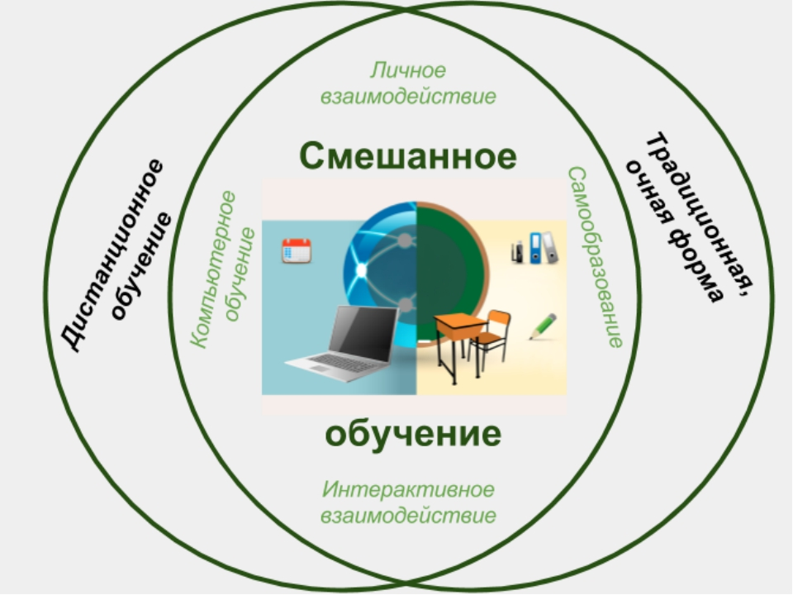
Спасибо за внимание!

